Slide 1

Hadoop课程(v2.7.5)
讲师：徐葳

Slide 2
课程目录
hadoop概述
hadoop1 vs hadoop2 架构对比
hadoop环境搭建-【伪分布+集群】

Slide 3
前言-概念、名词科普
Apache基金会
是专门为支持开源软件项目而办的一个非盈利性组织，软件行业的”红十字会”
服务器(节点)
可以理解为我们的一台笔记本/台式机
后面学习中，我们也会把服务器称为节点
机架/机柜
负责存放服务器的架子
可以理解为鞋架(^_^)

Slide 4

服务器

Slide 5

机架

Slide 6
Part 01
hadoop概述

Slide 7
hadoop概述
我们生活在一个数据大爆炸的时代，数据飞快的增长，急需解决海量数据的存储和计算问题。
Hadoop是一个适合海量数据的分布式存储和分布式计算平台。
作者Doug Cutting 受Google三篇论文的启发，开发了hadoop。

Slide 8
分布式存储
服务器A
文件系统
读取数据
服务器B
写入数据
服务器C

Slide 9
分布式存储
3：到从节点直接读取数据
从节点A
1：请求查看数据
主节点
(服务器)
从节点B
2：返回数据 所在的节点信息
从节点C
3：到从节点直接读取数据

Slide 10
分布式计算
注意区别：移动数据 和 移动计算
数据节点
计算程序
汇总程序
数据节点
计算程序
数据节点
计算程序
第一阶段
第二阶段

Slide 11
hadoop版本介绍
目前，hadoop已经演变为大数据计算的代名词，形成了一套完善的大数据计算的生态系统，所以针对hadoop也出现了很多版本
Apache hadoop
官方版本
Cloudera hadoop(CDH)
使用下载最多的版本，稳定，有商业支持(收费)，在Apache的基础上打上了一些patch。推荐使用。
HortonWorks(HDP)
基于Apache的版本进行了集成，结合Ambari可以实现平台化快速安装部署。

Slide 12
hadoop组件介绍
hadoop是一个统称，目前hadoop主要包含三大组件
hdfs：是一个分布式存储框架，适合海量数据存储
mapreduce：是一个分布式计算框架，适合海量数据计算
yarn：是一个资源调度平台，负责给计算框架分配计算资源
Hadoop 2.x
MapReduce
Others
YARN
HDFS

Slide 13
hdfs架构分析
负责数据的分布式存储
主从结构
主节点，最多可以有2个：namenode
从节点，有多个：datanode
namenode负责
接收用户操作请求，是用户操作的入口
维护文件系统的目录结构，称作命名空间
datanode负责
存储数据

Slide 14
yarn架构分析
资源的调度和管理平台
主从结构
主节点，最多可以有2个：ResourceManager
从节点，有很多个: NodeManager
ResourceManager负责
集群资源的分配与调度
MapReduce、Storm、Spark、Flink等应用，必须实现ApplicationMaster接口，才能被RM管理
NodeManager负责
单节点资源的管理

Slide 15
mapreduce架构分析
mapreduce是一个编程模型，它是分布式运行的，由两个阶段组成：Map和Reduce
Map阶段是一个独立的程序，有很多个节点同时运行，每个节点处理一部分数据。
Reduce阶段也是一个独立的程序，在这先把reduce理解为一个单独的聚合程序即可。

Slide 16
hadoop特点
扩容能力(Scalable)：能可靠(reliably)地存储和处理PB级别的数据。如果数据量更大，存储不下了,再增加节点就可以了。
成本低(Economical):可以通过普通机器组成的服务器集群来分发以及处理数据.这些服务器集群可达数千个节点。
高效率(Efficient):通过分发计算程序,hadoop可以在数据所在节点上(本地)并行地(parallel)处理他们,这使得处理非常的迅速
可靠性(Reliable):hadoop能够自动地维护数据的多份副本,并且在任务失败后能够自动地重新部署(redeploy)计算任务.

Slide 17
Part 02
hadoop1 v2 hadoop2

Slide 18
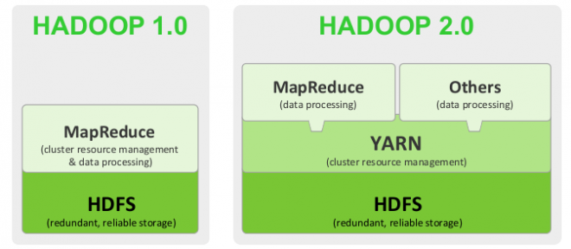
hadoop1 vs hadoop2架构对比

Slide 19
Part 03
hadoop环境搭建

Slide 20
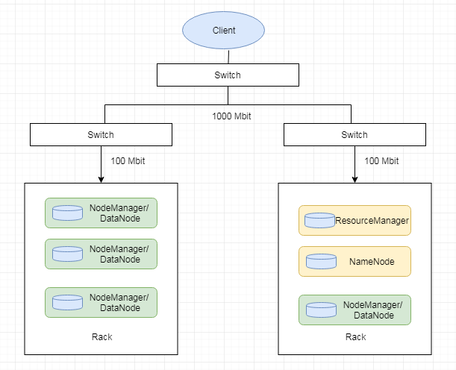
hadoop集群物理分布

Slide 21
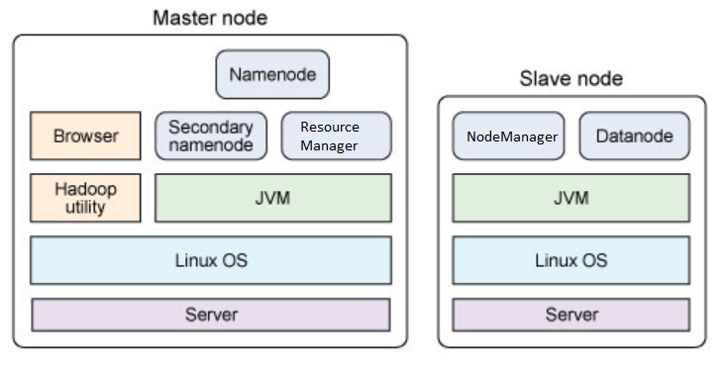
单节点物理结构

Slide 22
伪分布环境搭建
准备linux环境【java、ip、hostname、hosts、iptables、chkconfig、ssh、免密码登录】
依赖环境
jdk1.8
下载地址：
官网下载地址：https://archive.apache.org/dist/hadoop/common/hadoop-2.7.5/ 【版本最全，国内下载速度慢】
镜像站下载地址：https://mirrors.tuna.tsinghua.edu.cn/apache/hadoop 【只有最近的一些版本，国内下载速度快】
解压缩安装包hadoop-2.7.5.tar.gz
主要修改$HADOOP_HOME/etc/hadoop目录下的配置文件core-site.xml、hdfs-site.xml、yarn-site.xml、mapred-site.xml
还有hadoop-env.sh、yarn-env.sh、slaves文件中的内容也需要修改
启动
第一次启动之前需要先格式化
验证
jps验证
浏览器验证
hdfs web地址：http://hadoop100:50070
yarn web地址：http://hadoop100:8088
Notes:
配置本机免密码登录
ssh-keygen -t rsa //在root用户使用ssh工具生成秘钥（也可以使用普通用户）
cat ~/.ssh/id_rsa.pub >> ~/.ssh/authorized_keys //复制一份秘钥
ssh hadoop100

Slide 23
hadoop-env.sh
export JAVA_HOME=/data/soft/jdk1.8
export HADOOP_LOG_DIR=/data/hadoop_repo/logs/hadoop

Slide 24
yarn-env.sh
export JAVA_HOME=/data/soft/jdk1.8
export YARN_LOG_DIR=/data/hadoop_repo/logs/yarn

Slide 25
core-site.xml
<configuration>
<property>
<name>fs.defaultFS</name>
<value>hdfs://hadoop100:9000</value>
</property>
<property>
<name>hadoop.tmp.dir</name>
<value>/data/hadoop_repo</value>
</property>
</configuration>

Slide 26
hdfs-site.xml
# 集群中1个从节点，所以这个副本参数只能设置为1。
<configuration>
<property>
<name>dfs.replication</name>
<value>1</value>
</property>
</configuration>

Slide 27
yarn-site.xml
<configuration>
<property>
<name>yarn.nodemanager.aux-services</name>
<value>mapreduce_shuffle</value>
</property>
</configuration>

Slide 28
mapred-site.xml
mv mapred-site.xml.template mapred-site.xml
<configuration>
<property>
<name>mapreduce.framework.name</name>
<value>yarn</value>
</property>
</configuration>

Slide 29
slaves
localhost

Slide 30
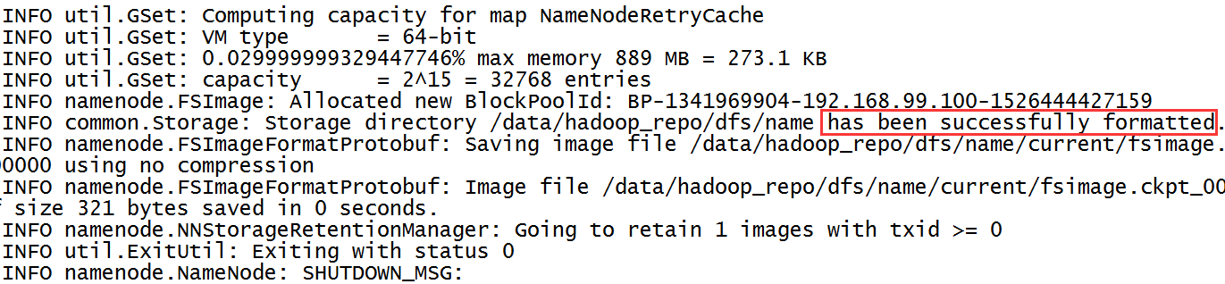
格式化hdfs
bin/hdfs namenode -format
格式化操作不能重复执行。
如果一定要重复格式化，带参数-force即可。

Slide 31
详细启动脚本介绍
第一种：全部启动集群所有进程
启动：sbin/start-all.sh
停止：sbin/stop-all.sh
第二种：单独启动hdfs【web端口50070】和yarn【web端口8088】的相关进程
启动：sbin/start-hdfs.sh sbin/start-yarn.sh
停止：sbin/stop-hdfs.sh sbin/stop-yarn.sh
每次重新启动集群的时候使用
第三种：单独启动某一个进程
启动hdfs：sbin/hadoop-daemon.sh start (namenode | datanode)
停止hdfs：sbin/hadoop-daemon.sh stop (namenode | datanode)
启动yarn：sbin/yarn-daemon.sh start (resourcemanager | nodemanager)
停止yarn：sbin/yarn-daemon.sh stop(resourcemanager | nodemanager)
用于当某个进程启动失败或者异常down掉的时候，重启进程

Slide 32
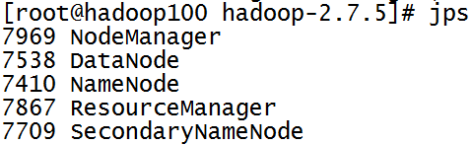
验证集群是否启动成功
执行jps命令，能看到下面进程就说明启动成功

Slide 33
分布式集群环境搭建
集群规划
主节点：hadoop100 从节点：hadoop101、hadoop102
hadoop100 namenode、resourcemanager、secondarynamenode
hadoop101 datanode、nodemanager
hadoop102 datanode、nodemanager
修改hosts、hostname、免密码登录
基本的配置可以参考伪分布安装
注意：针对免密码登录功能需要配置主节点可以免密登录到从节点【还需要保证主节点能够免密码登录自己】
注意：需要保证集群的各个节点时间同步 ntpdate -u ntp.sjtu.edu.cn
启动【只需要在主节点启动脚本即可】
在hadoop100上首先对hdfs进行格式化
在hadoop100上执行start-dfs.sh 启动namenode、datanode、secondarynamenode
在hadoop100上执行start-yarn.sh 启动resourcemanager、nodemanager
验证
jps
hdfs和yarn的webui界面【50070和8088端口】
Notes:
hadoop100是主节点
ssh-copy-id -i hadoop101
ssh-copy-id -i hadoop102
这样，就可以实现主节点到从节点的 SSH 免密码登录了

Slide 34
hadoop-env.sh
export JAVA_HOME=/data/soft/jdk1.8
export HADOOP_LOG_DIR=/data/hadoop_repo/logs/hadoop

Slide 35
yarn-env.sh
export JAVA_HOME=/data/soft/jdk1.8
export YARN_LOG_DIR=/data/hadoop_repo/logs/yarn

Slide 36
core-site.xml
<configuration>
<property>
<name>fs.defaultFS</name>
<value>hdfs://hadoop100:9000</value>
</property>
<property>
<name>hadoop.tmp.dir</name>
<value>/data/hadoop_repo</value>
</property>
</configuration>

Slide 37
hdfs-site.xml
# 集群中2个从节点，所以这个副本参数可以设置为2。如果从节点足够多的话，在工作中一般建议设置为3。
<configuration>
<property>
<name>dfs.replication</name>
<value>2</value>
</property>
<property>
<name>dfs.namenode.secondary.http-address</name>
<value>hadoop100:50090</value>
</property>
</configuration>

Slide 38
yarn-site.xml
<configuration>
<property>
<name>yarn.nodemanager.aux-services</name>
<value>mapreduce_shuffle</value>
</property>
<property>
<name>yarn.resourcemanager.hostname</name>
<value>hadoop100</value>
</property>
</configuration>

Slide 39
mapred-site.xml
mv mapred-site.xml.template mapred-site.xml
<configuration>
<property>
<name>mapreduce.framework.name</name>
<value>yarn</value>
</property>
</configuration>

Slide 40
slaves
hadoop101
hadoop102

Slide 41
Hadoop集群搭建文档
集群搭建请参考<<Hadoop集群搭建文档.docx>>
包含伪分布集群搭建和分布式集群搭建

Slide 42
谢谢！

